Slide 1



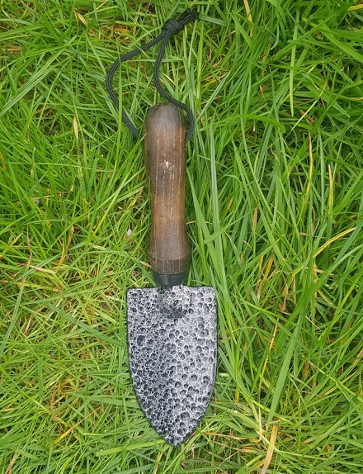
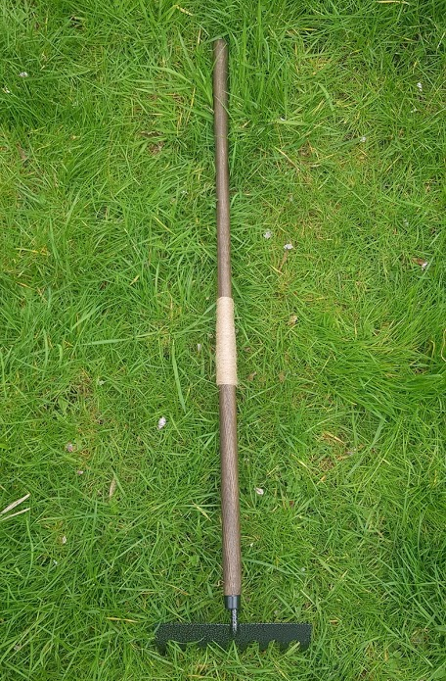
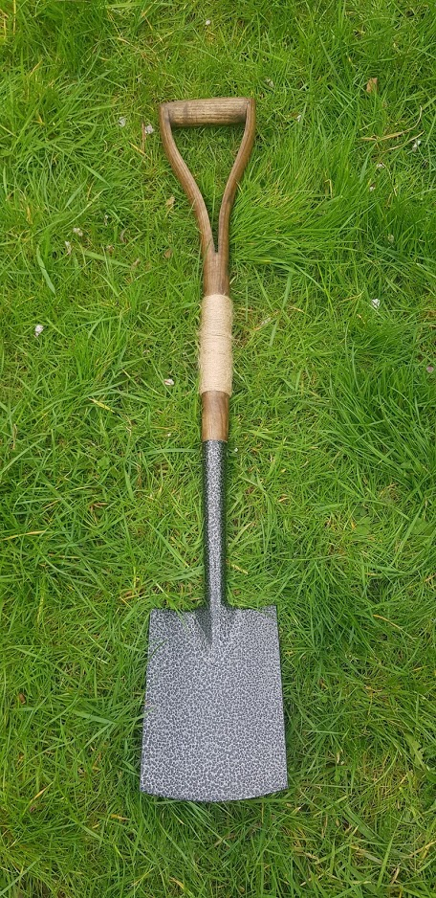
Beth mae e’n wneud a sut mae ei ddefnyddio?
Rhaw fach
Defnyddia’r rhaw fach i balu tyllau bach a symud pridd/compost.
Pan fyddi di’n dal y rhaw fach, gwna’n siŵr bod y pig yn wynebu at y ddaear.
Rhaca
Ar gyfer lefelu wyneb y pridd a chlirio cerrig ac ati.
Rhaw
Defnyddiol ar gyfer torri’r pridd yn ddarnau, palu tyllau mawr a symud pridd/compost.

Slide 2
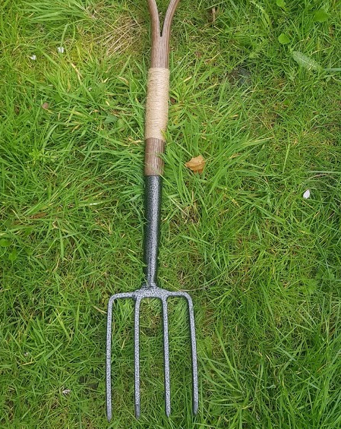
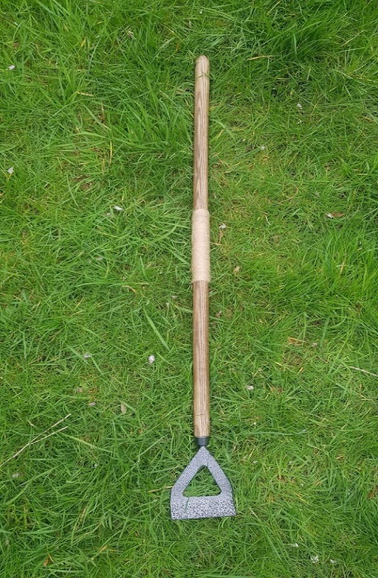
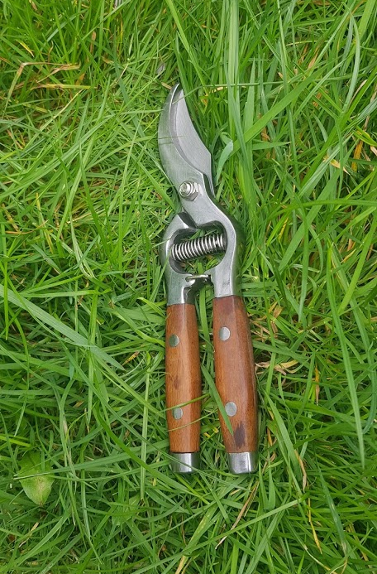
Beth mae e’n wneud a sut mae ei ddefnyddio?
Fforch
Mae fforch yn cael ei defnyddio i falu’r pridd, i chwynnu ardaloedd mawr a hidlo cerrig ac ati o’r pridd.
Hof arddio
Ar gyfer rheoli chwyn drwy eu tynnu o’r pridd. Rho wyneb fflat yr hof y tu ôl i’r chwyn a gwthio ymlaen i dorri drwy’r pridd.
Siswrn tocio
Ar gyfer tocio coed ffrwythau, llwyni a phlanhigion eraill y gallai fod angen eu torri nôl.

Slide 3
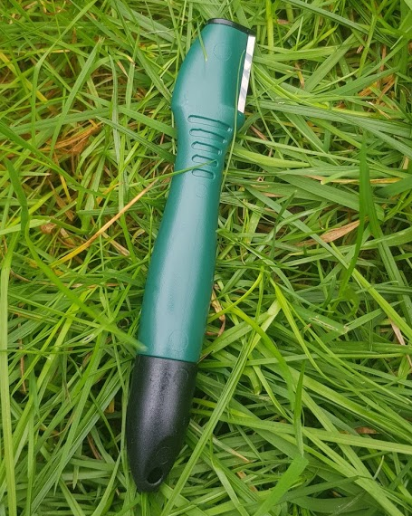
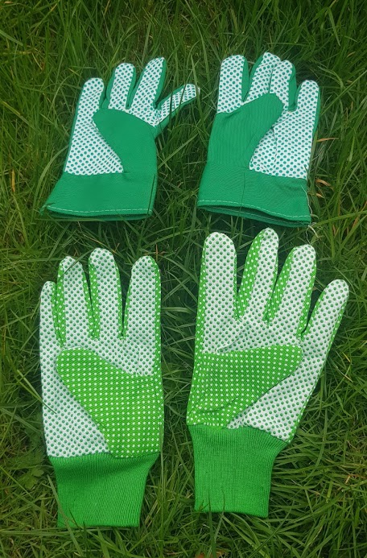
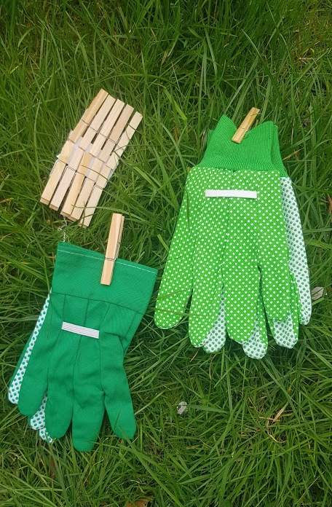
Beth mae e’n wneud a sut mae ei ddefnyddio?
Teclyn hogi
Gall offer golli eu min. Defnyddia hwn i roi min arnyn nhw eto a’u cadw nhw mewn cyflwr da.
Menig garddio
I warchod dy ddwylo pan fyddi di’n cyffwrdd â’r pridd a’r planhigion. Yn arbennig o ddefnyddiol i godi chwyn!
Pegiau
Defnyddia’r rhain i gadw dy fenig mewn parau ac i’w hongian yn y tŷ gwydr.

Slide 4
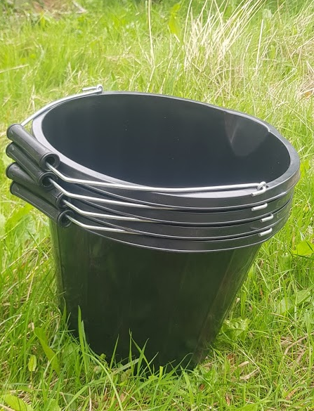
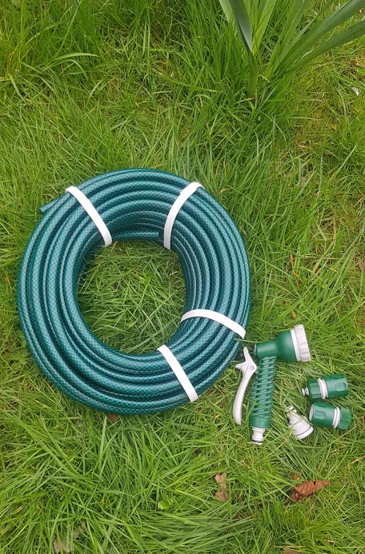
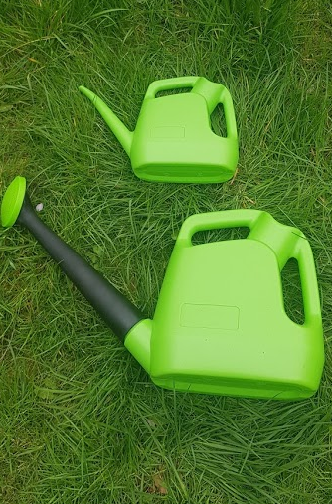
Beth mae e’n wneud a sut mae ei ddefnyddio?
Bwced
Ar gyfer symud deunyddiau o gwmpas dy ardd.
^
Peipen ddWr
Cysyllta’r beipen gyda dy dap tu allan a’i defnyddio i ddyfrio’r planhigion. Defnyddia’r gwahanol ddewisiadau chwistrellu i newid cryfder y dŵr.
^
Can dwr
5L ac 1.5L ar gyfer dyfrio dy blanhigion.

Slide 5
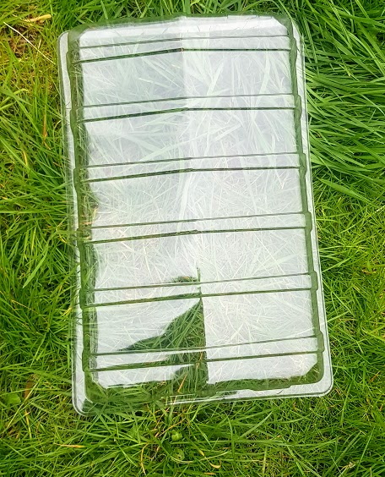
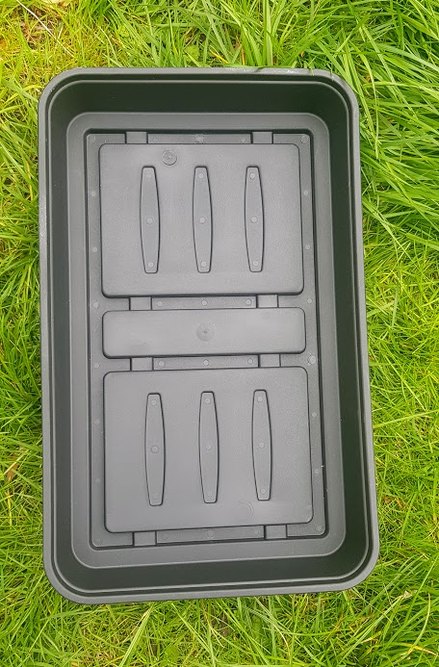
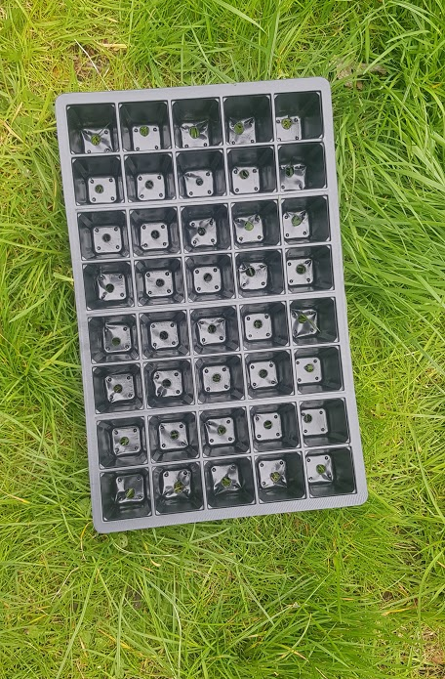
Beth mae e’n wneud a sut mae ei ddefnyddio?
Caead blwch tyfu
Mae gan gaead yr un effaith â thŷ gwydr, sy’n helpu i egino hadau. Gelli di ei ddefnyddio yn y dosbarth neu ar sil ffenest.
Hambwrdd hadau
Rho fodiwlau hambwrdd hadau yn yr hambwrdd yma. Mae’n helpu i gadw’r dŵr i mewn ac i gario’r modiwlau.
Modiwlau hambwrdd hadau
Mae gan y rhain adrannau unigol ar gyfer hau hadau. Defnyddia nhw yn y tŷ gwydr neu’r ystafell ddosbarth.

Slide 6
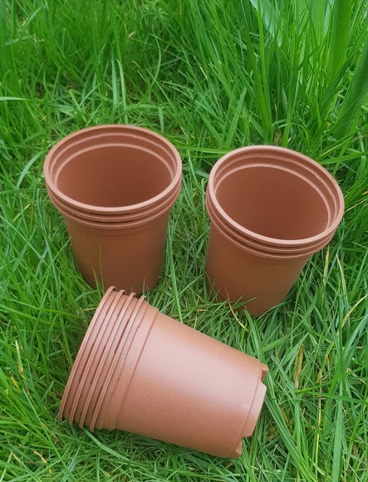
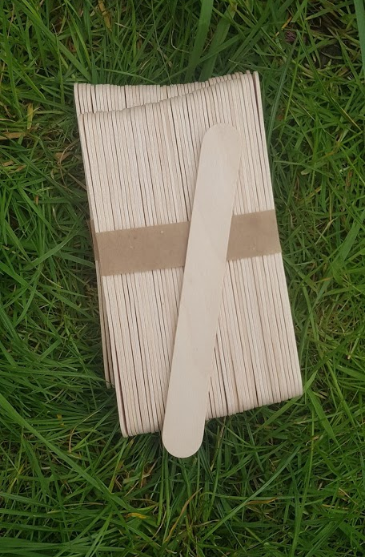
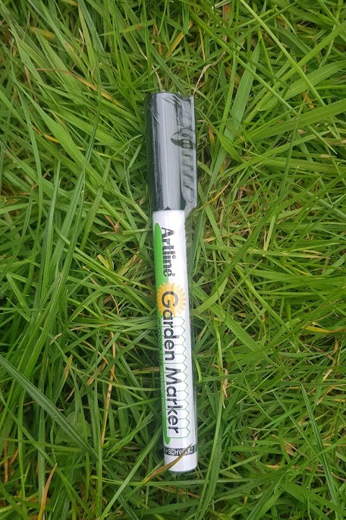
Beth mae e’n wneud a sut mae ei ddefnyddio?
Potiau
Trawsblanna dy blanhigion bach o’r hambwrdd hadau i’r potiau yma. Neu gelli di hau hadau mawr yn syth i’r potiau.
Labeli planhigion
Mae’r labeli pren yma’n dy helpu i gofio beth yw’r hadau a’r planhigion mewn potiau ac yn y gwelyau llysiau.
Pen ffelt
Pen ffelt parhaol ar gyfer ysgrifennu ar labeli planhigion.

Slide 7
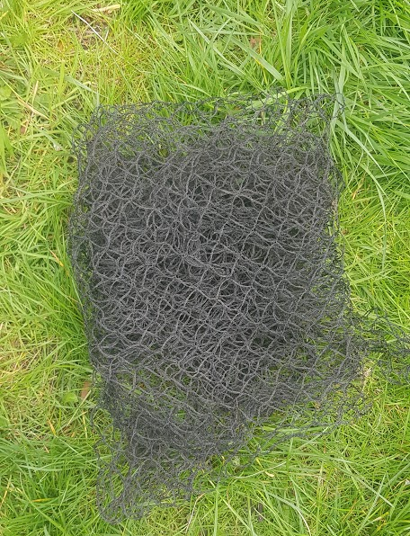
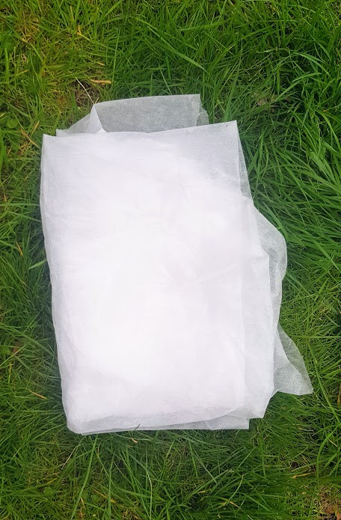
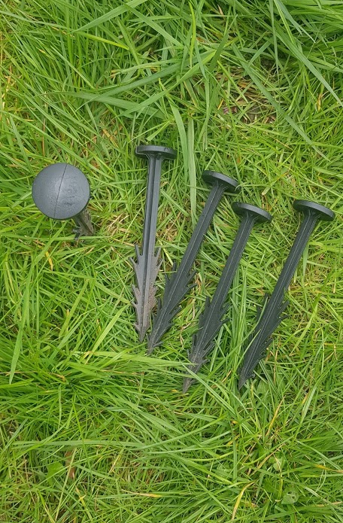
Beth mae e’n wneud a sut mae ei ddefnyddio?
Netin
Defnyddia’r netin gyda ffyn bambŵ i greu strwythur i’w roi dros dy blanhigion i stopio plâu rhag eu cyrraedd!
^
Gwlan garddio
Ar gyfer gwarchod dy blanhigion rhag rhew a phlâu.
Hoelion daear
Defnyddia’r rhain i binio’r netin neu’r gwlân garddio i’r ddaear.

Slide 8
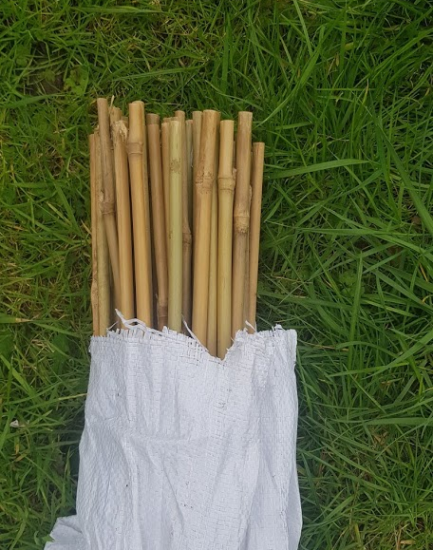
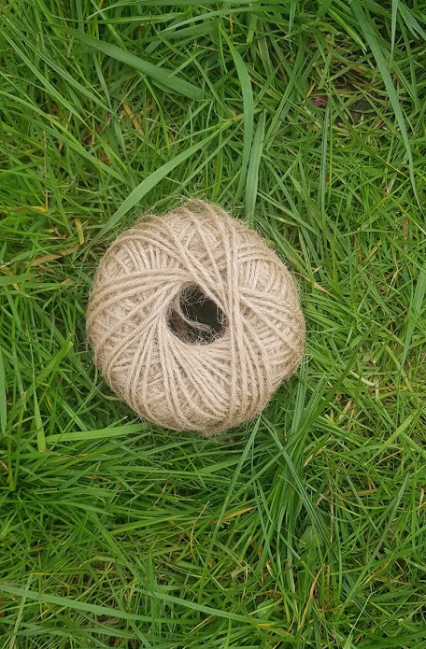
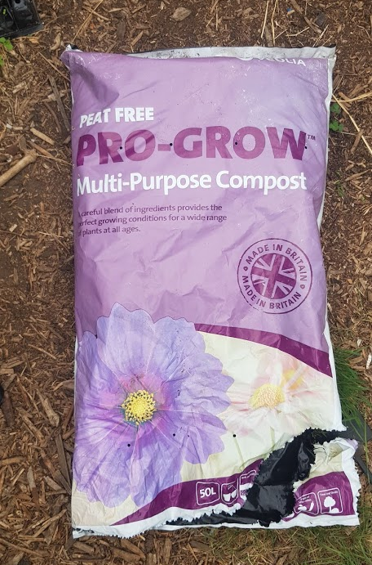
Beth mae e’n wneud a sut mae ei ddefnyddio?
^
Ffyn bambw
Defnyddiol ar gyfer annog planhigion i dyfu i fyny ac ar gyfer cynnal planhigion. Gelli di eu defnyddio i wneud ffrâm ar gyfer netin.
Llinyn
Defnyddiol ar gyfer clymu coesynnau planhigion i drelis i’w hannog i dyfu’n dal. Neu defnyddia linyn i glymu strwythurau gwarchod planhigion at ei gilydd.
Compost aml-bwrpas
Mae compost aml-bwrpas yn ddefnyddiol wrth dyfu hadau a photio planhigion bach ymlaen.

